Slide 1
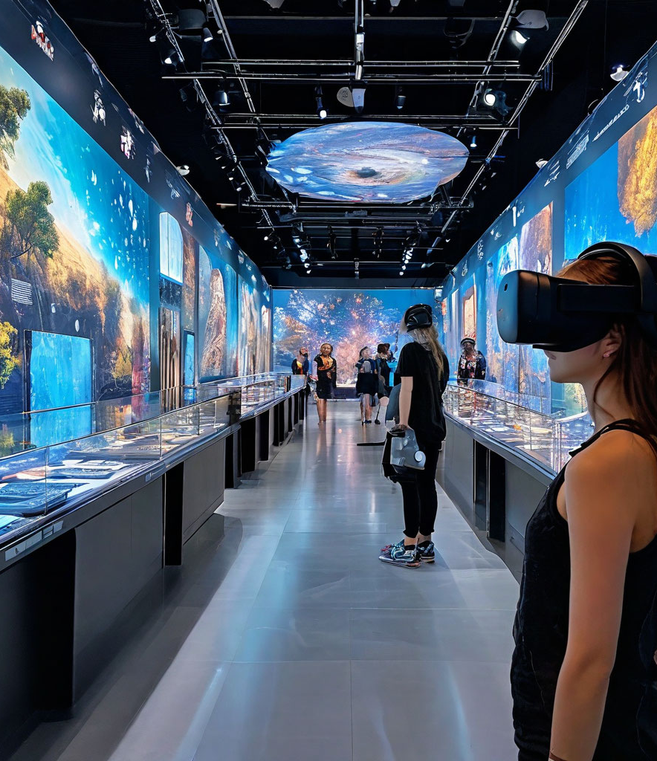
Нановыставка - организация выставочного пространства
Современные выставки стремятся предложить посетителям уникальный опыт с помощью нанотехнологий. Эти передовые решения позволяют создавать гибкие и интерактивные выставочные пространства.
Ментор: Смирнова Е.В.

Slide 2
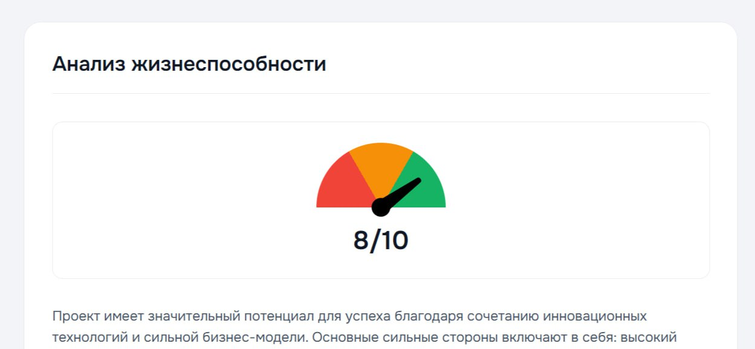
Почему мы?

Slide 3
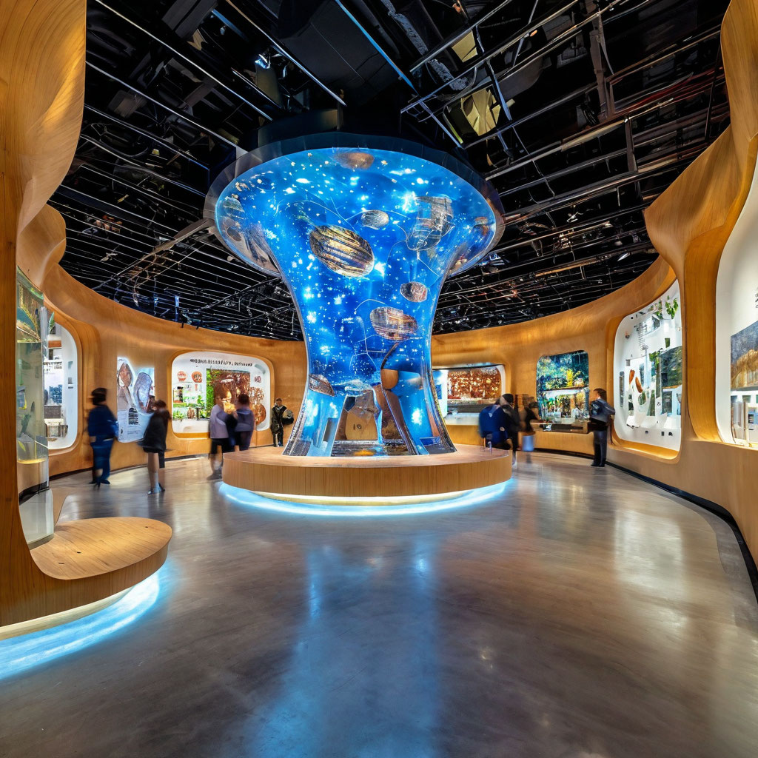
Проблемы потребности организаторов
1
Недостаток вовлеченности
Традиционные выставки часто страдают от пассивного восприятия посетителями, что снижает их эффективность.
2
Отсутствие современных
решений на выставках и мероприятиях
Ограниченные возможности представления информации

Slide 4
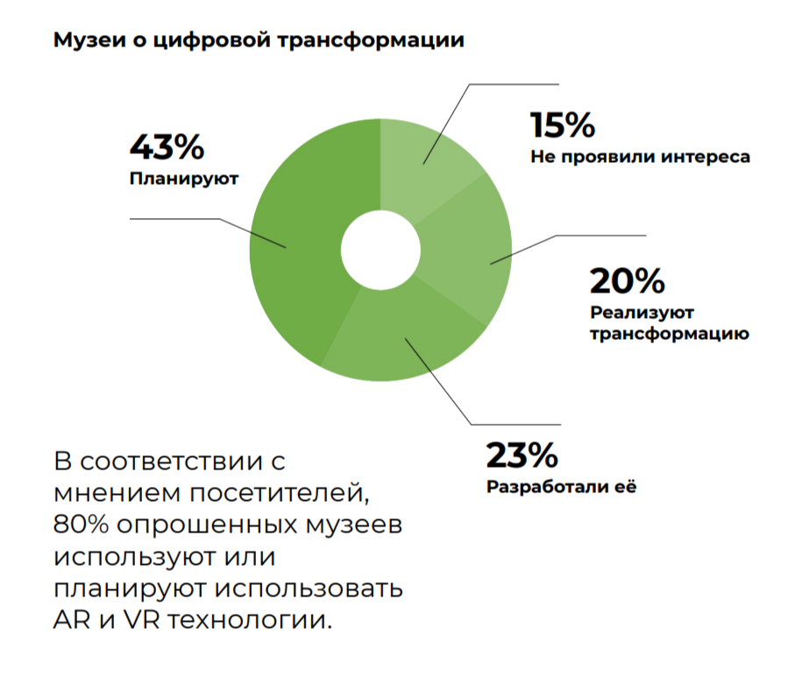
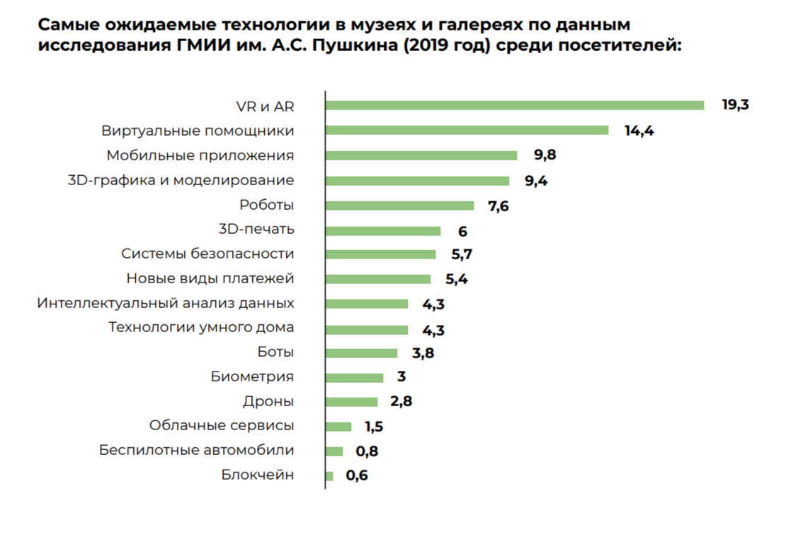
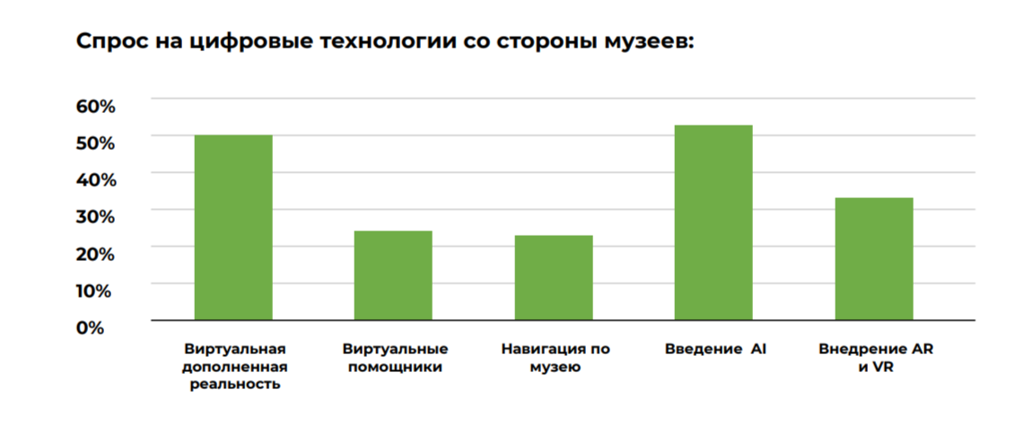

Slide 5
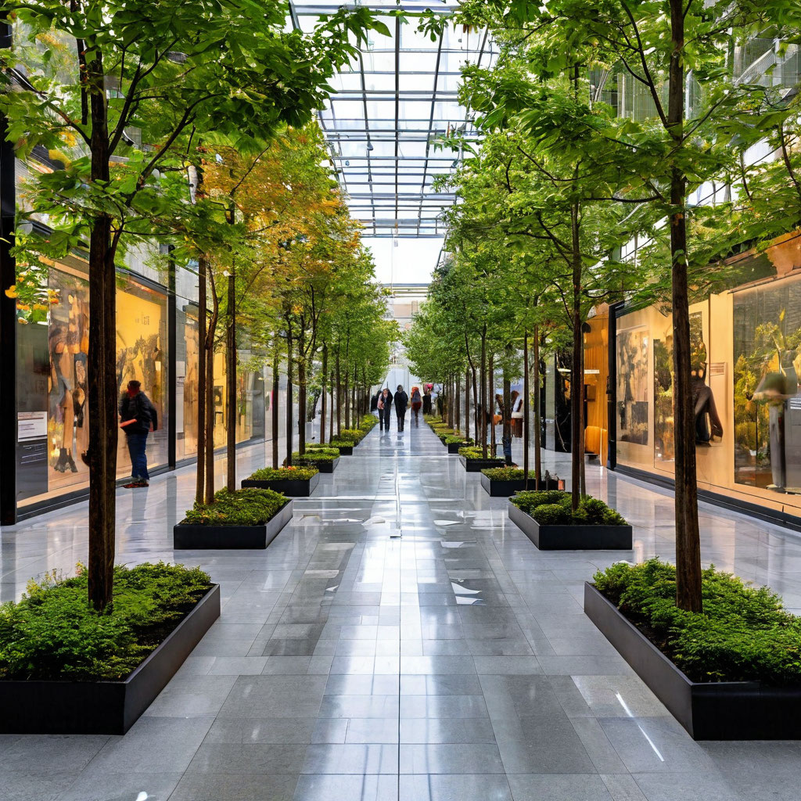
Решение: использование инновационных технологий для создания уникального выставочного опыта
Наша компания предоставляет услуги по модернизации и внедрению современных решений.

Slide 6
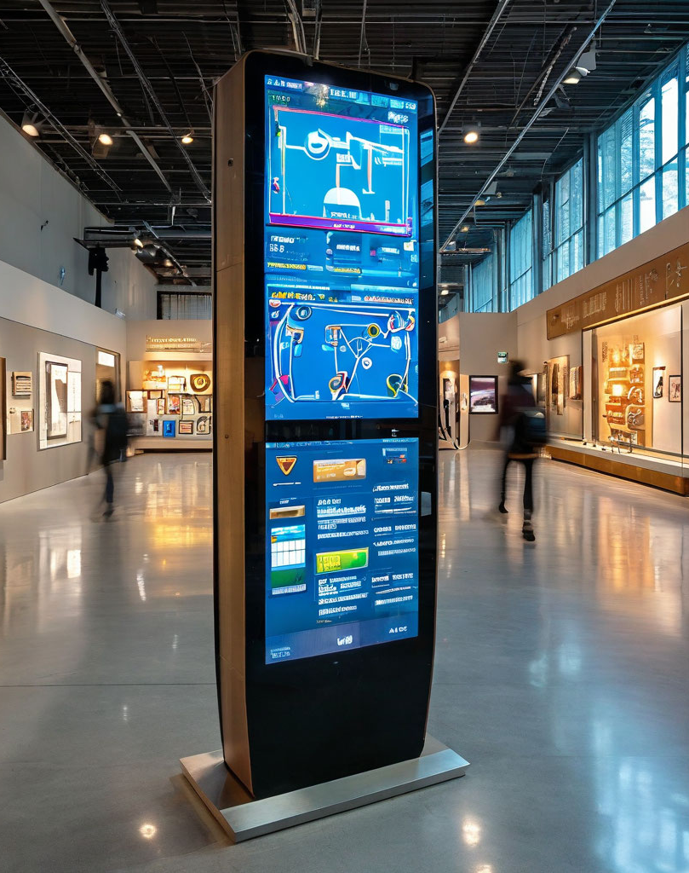
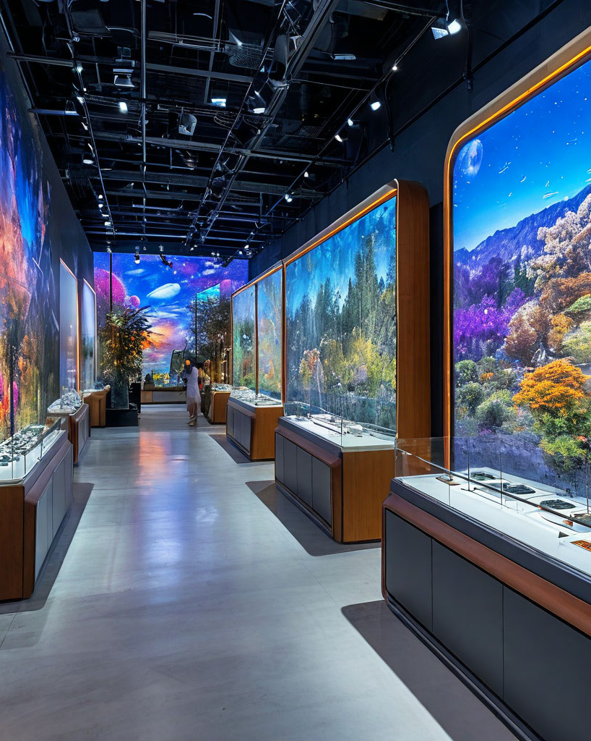
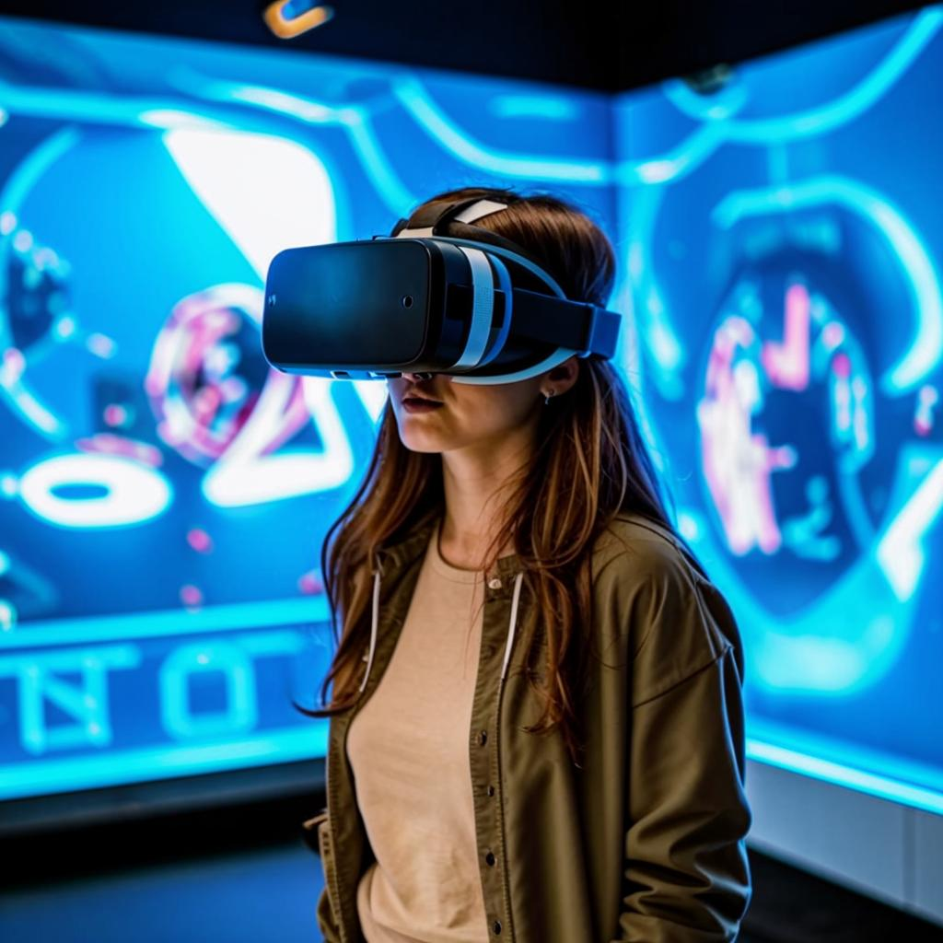
Сенсорные панели
Сенсорные стойки
Сенсорные стойки представляют собой универсальное средство для решения различных задач, таких как обучение, информирование, реклама и другие. Они могут воспроизводить видео, аудио, отображать изображения и предлагать интерактивные игры или тесты.
От 200000 руб.
Сенсорные панели предоставляют уникальный способ взаимодействия с информацией и повышения уровня вовлеченности пользователей.
От 200000 руб.
VR и AR технологии
С помощью motion-дизайнера можно "оживить" картину, на которую в дальнейшем посетитель сможет посмотреть в VR-очках.
От 50000 руб.

Slide 7
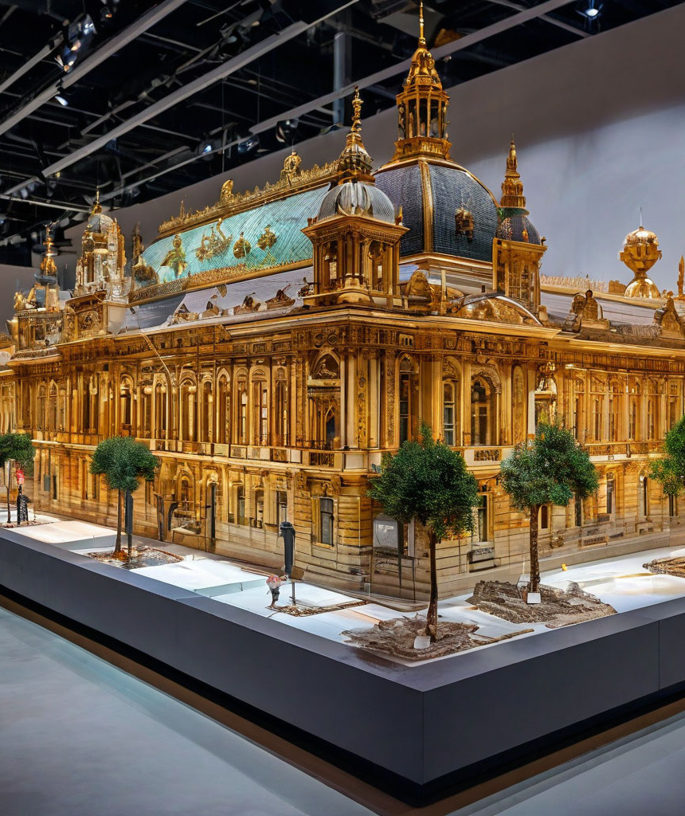
Целевая аудитория
Культурные и развлекательные учреждения
Коммерческие музеи
Коммерческие выставки
ИП и ФЛ
Бюджетные учреждения

Slide 8



Конкуренты
Экспоцентр
Компания Криптонит

Slide 9
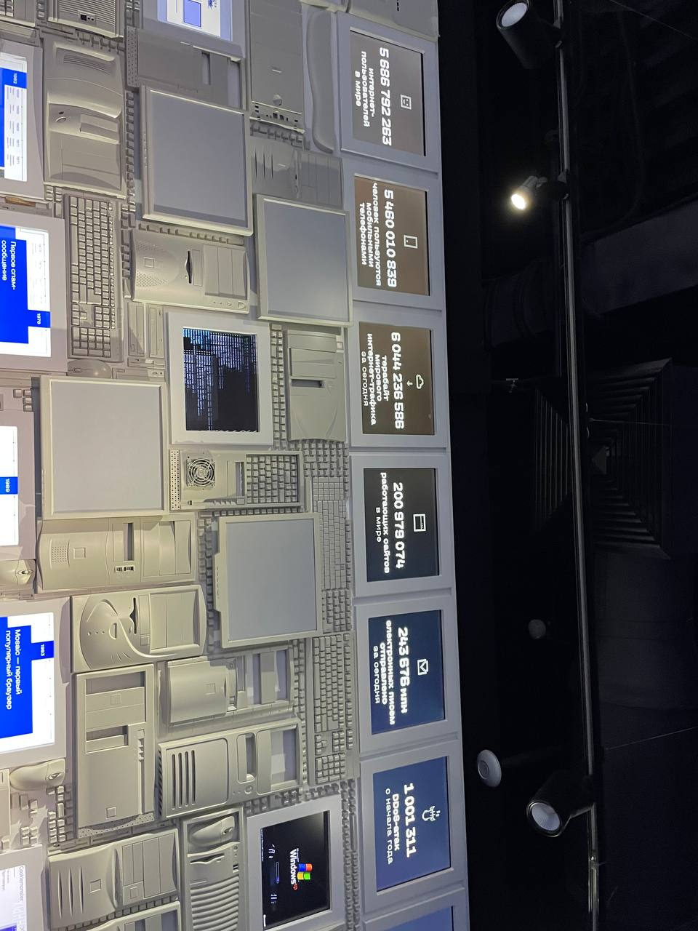
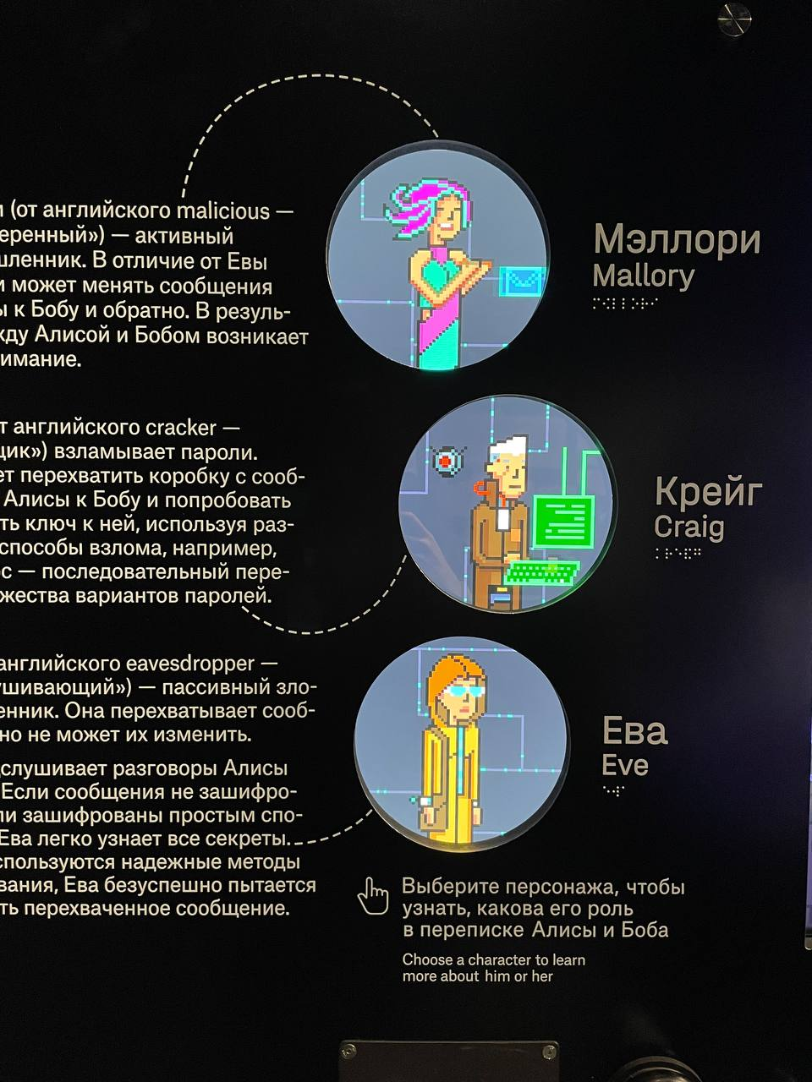
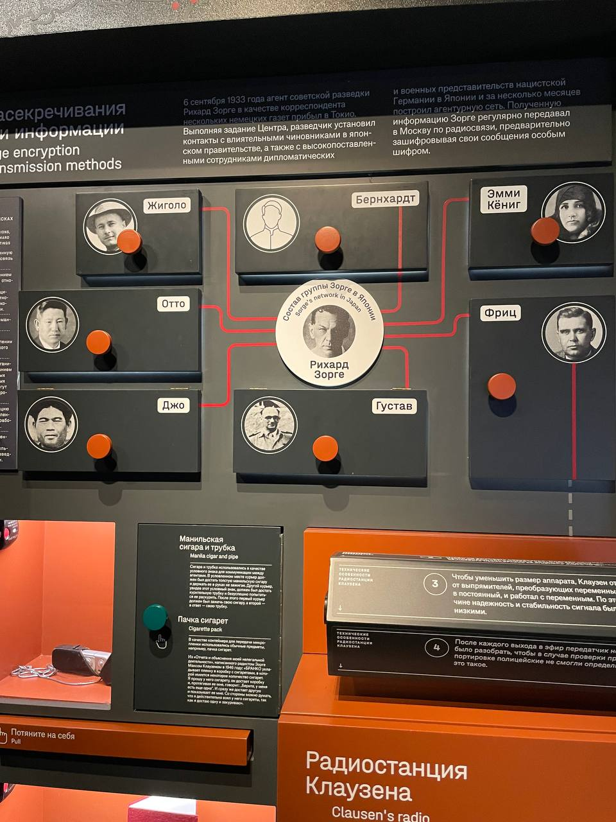
Интерактивные стенды

Slide 10
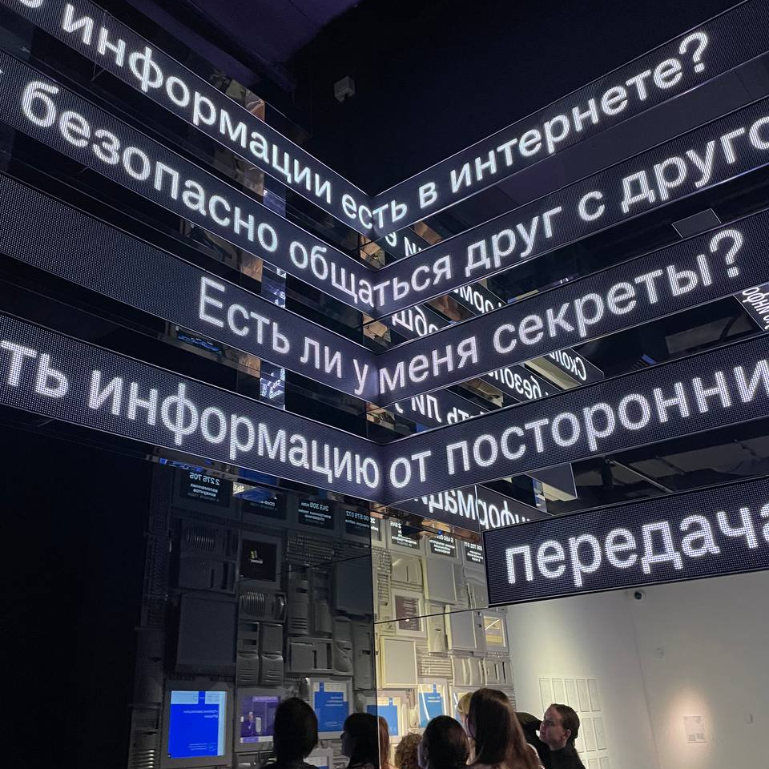
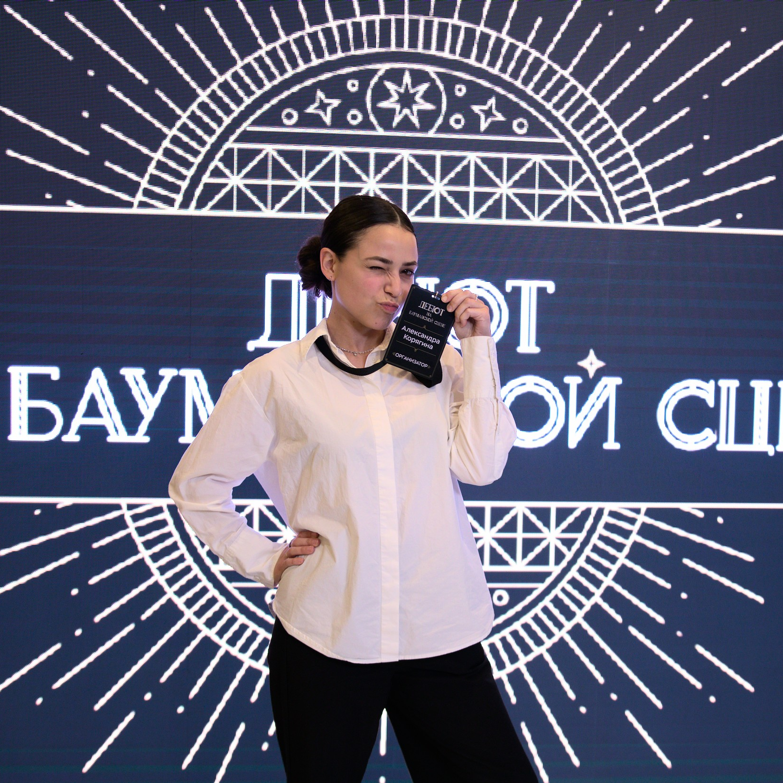
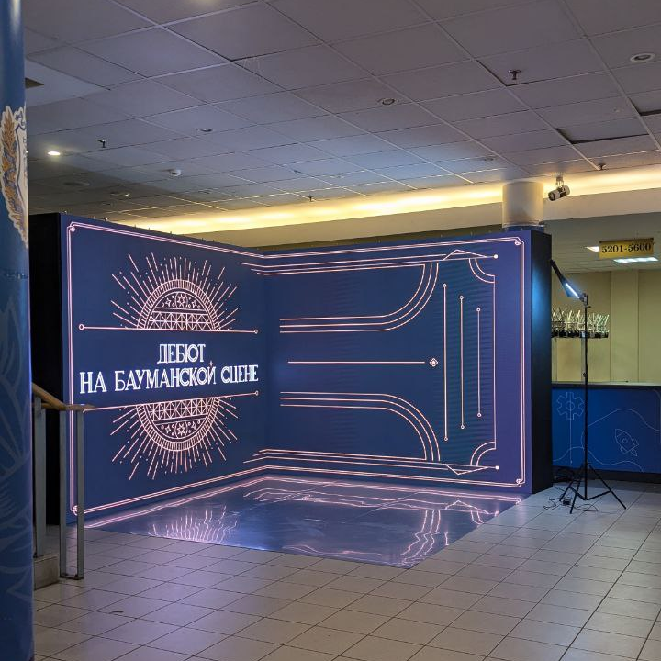
LED-экраны

Slide 11
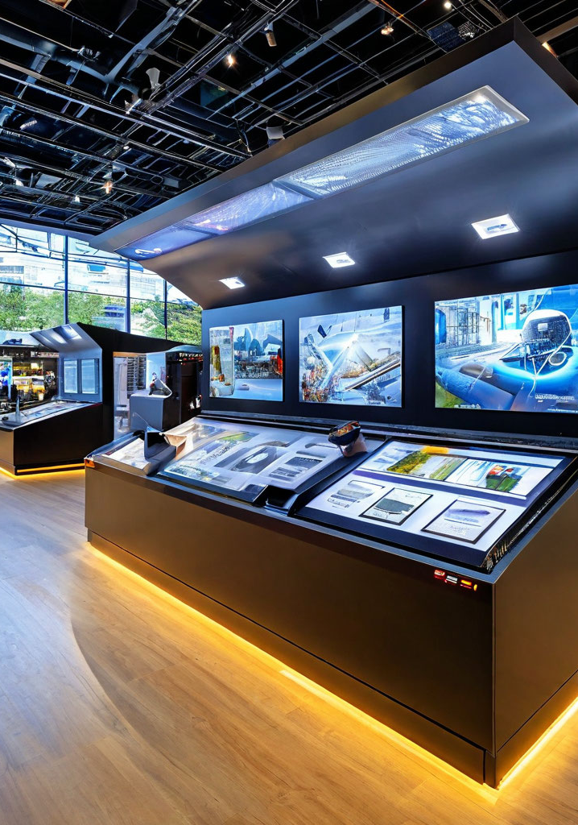
Бизнес-модель: предоставление услуг по организации выставочных пространств
1
Консультация, услуги консалтинга
Анализ потребностей клиента, разработка концепции выставочного пространства.
2
Взаимодействие с компаниями по разработке тех-продуктов
Подбор и заказ нано-, био-, когнитивных технологий и материалов.
3
Реализация
Создание экспозиции, доставка и монтаж выставочных
конструкций под ключ.

Slide 12

КОМАНДА ПРОЕКТА
Ковалёва Диана
Корягина Александра
Специалист по внедрению инновационных технологий, технический специалист.
Дизайнер с опытом создания уникальных интерактивных экспозиций для выставок.
Смирнова Елена
Наставник, менеджер проекта, специалист в области IT.

Slide 13
Контакты:
E-mail: aleftina40@list.ru
Телефон: +79652219645

